Slide 1
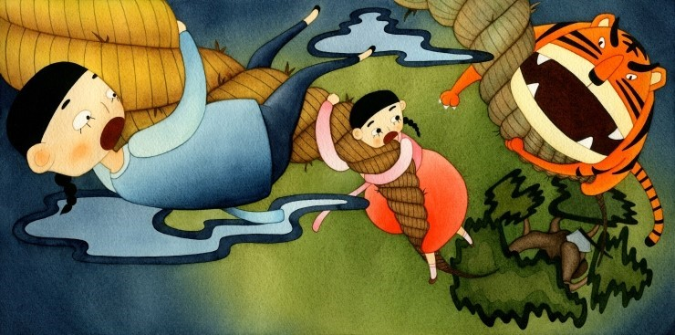
해님 달님
-동아줄을 타고 도망가자!-
2017180001 고선민
Notes:
배경 출처 : https://m.blog.naver.com/ahdtlf2010/220662171584

Slide 2
1주차 | 리소스 수집 동아줄 움직임 구현 | 캐릭터와 배경에 대한 리소스들을 수집 / 동아줄의 움직임 구현
2주차 | 리소스 완성 동아줄 움직임 테스트 | 필요한 모든 리소스들을 완성시켜서 폴더에 저장해 놓는다. / 위와 같음
3주차 | 스테이지 레벨 디자인 | 스테이지의 진행을 디자인 한다.
4주차 | 캐릭터 움직임 구현 | 캐릭터들의 움직임을 구현하고 동아줄과의 상호작용을 완성시킨다.
5주차 | 방해물 구현 | 방해물의 움직임을 구현하고 충돌을 확인해본다.
6주차 | 중간 점검 | 중간 점검 / 추가 범위 중 구현 가능한 것들을 구현한다.
7주차 | UI구현 | UI(안내바 / 정지버튼) 등등을 구현한다.
8주차 | 사운드 추가 | 사운드를 추가한다.
9주차 | 최종 점검 | 최종적으로 오류가 있나 잘못된 것들이 있는지 등을 점검해본다.

Slide 3
4주차 | 캐릭터 완성 | 캐릭터들의 애니메이션 시트를 완성시키고 띄운다 -> 도와주기로 한 친구가 연락을 안 받고 잠수
5주차 | 게임 기본 플레이 완성 | 게임의 기본 플레이를 완성시킨다. -> 밀렸음
6주차 | 배경완성 / 중간 점검 | 배경 구현 / 중간 점검 / 스테이지 설계 중간 점검결과 -캐릭터 (X) –배경 (X) – 움직임(△)
7주차 | UI구현 | UI(안내바 / 정지버튼) 등등을 구현한다. -> 밀림 움직임 – 각속도를 사용해서 좌우 흔들리게 하는거 구현함
8주차 | 사운드 추가 배경 만들기 / 배경 스크롤 / 장애물 충돌 | 사운드를 추가한다. 배경을 만들고…스크롤 시키고…충돌도 검사해야 함…
9주차 | 사운드 최종 점검 | 위에서 내려옴 최종적으로 오류가 있나 잘못된 것들이 있는지 등을 점검해본다.

Slide 4
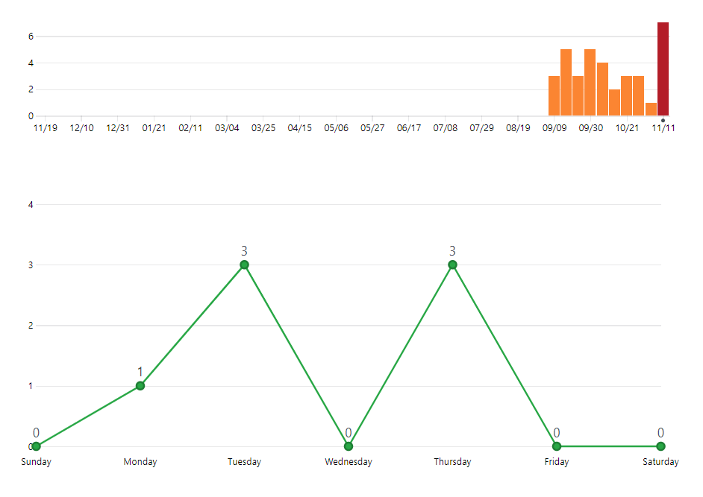

Slide 5
class Player: // 캐릭터가 움직이는 것을 관리
def __init__(self): // 필요한 변수를 선언 (중력 / 속도 / 위치 등등)
def swing(self, frame_time): // 밧줄 위에서 흔들릴 때 캐릭터의 위치를 업데이트 해 줍니다.)
def jump(self): // 점프 할 때 캐릭터의 위치를 업데이트 해 줍니다.
def draw(self): // 캐릭터를 그려줍니다.

Slide 6
3차 발표까지…
게으름과 그래픽의 미완성이 함께 시너지를
이루어서 기존 계획들이 줄줄이 밀림…
일단 8주차까지 게임 플레이를 완벽하게 완성시키는 걸
목표로 하고 임시로 배경을 넣어서 테스트 해보기로 함
배경은 새롭게 만들어야 함…
열심히 꾸준히 해야 한다…

